Slide 1
校務報告—總務處

Slide 2
總務處重點工作
1. 校舍營建及管理
2. 財產管理
3.物品管制
6. 校園環境衛生管理
4. 安全管理
5. 工友管理

Slide 3
總務處未來任務方向
1. 積極修繕校園：
階段屋頂防水隔熱整修工程、消防管路及設備更新工程、排球場地面及地基修繕工程、校區監視器故障修復、光纖工程、頂樓防盜系統、禮堂音響修繕、校區排水及周邊設施改善工程。
2. 有效配合教學：
本校將是大考中心英聽考場，有主場優勢

Slide 4
總務處未來任務方向
3. 維護校園安全：
傳達室24hr門禁管理，夜間巡邏校園各角落。
定期檢修消防設施、緊急廣播及照明設備。
設置校園監控系統，杜絕校園維安死角。
訂定校園安全檢核項目，專人專責定期檢查各項器材設施。
依法進行各項公安檢查作業，確實投保公共意外責任保險。

Slide 5
校務報告—圖書館

Slide 6
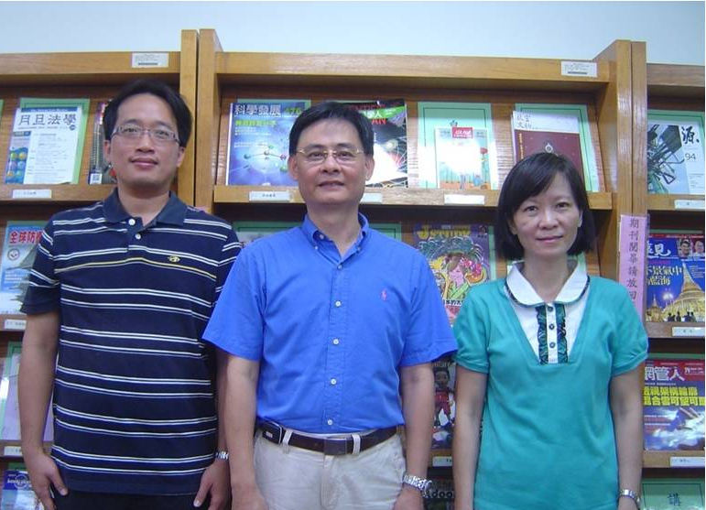
圖書館成員
 | 服務項目： 一、借書 二、閱覽 三、視聽欣賞 四、線上查詢 五、數位學習 六、提供視聽教室及書庫藏書支援教學 七、各項推廣活動 八、線上資料庫 九、提供付費影印及列印服務 開放時間： 週一至週五08：00-12：20 13：50-17：30 考試及寒暑假期間另行通知
圖 書 館 主 任：莊文庭
資訊媒體組長：廖偉良
館 員：劉黃春瑗

